Slide 1
โปรแกรมเล่นไฟล์มีดี้จากการจดจำโน้ตดนตรี
MIDI Player From Note Recognition
อาจารย์ที่ปรึกษา
ดร. อรฉัตร จิตต์โสภักตร์
อ. เจริญ วงษ์ชุ่มเย็น
โดย
นาย สมภพ อดุลประเสริฐสุข
นาย สรศักดิ์ คงเลิศวิบูลย์

Slide 2
หลักการและเหตุผล
นำความรู้เรื่องการจดจำรูปแบบ มาประยุกต์ใช้กับโน้ตดนตรี
สามารถทำให้คอมพิวเตอร์รู้ จดจำโน้ตดนตรีได้
สามารถเล่นบทเพลงที่ได้จากการรู้จำได้อย่างถูกต้อง

Slide 3
ขอบเขตของโครงงาน
แผ่นโน้ตดนตรีจะต้องเป็นภาพพิมพ์ตัวโน้ต
ภาพที่สแกนจะต้องอยู่ในรูปแบบ Grey scale 8-bit
ขนาดของภาพจะต้องไม่เกิน 1500*1500 pixel
ไฟล์ภาพที่รับเข้ามาจะต้องอยู่ในรูปแบบ bitmap (*.BMP)

Slide 4
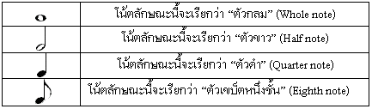
ขอบเขตของโครงงาน (ต่อ)
ตัวโน้ต

Slide 5
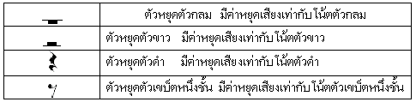
ขอบเขตของโครงงาน (ต่อ)
ตัวหยุด

Slide 6

ขอบเขตของโครงงาน (ต่อ)
เครื่องหมายแปลงเสียง

Slide 7
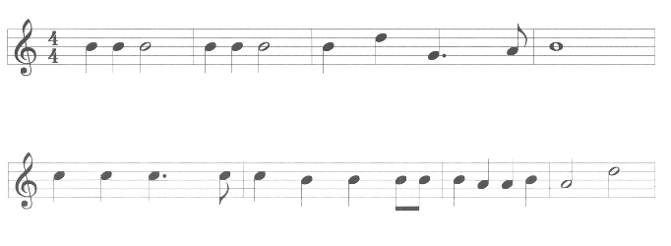
ตัวอย่างโน้ตดนตรี

Slide 8
ขั้นตอนการดำเนินงาน
การรับภาพ
การปรับภาพให้เป็น 2 ระดับ
การแยกบรรทัด 5 เส้น
การหาตำแหน่งของตัวโน้ต
การจดจำรูปแบบตัวโน้ต
การแปลงข้อมูลให้อยู่ในรูปแบบ MIDI (*.MID)

Slide 9
การรับภาพ
สแกนภาพ เก็บไว้เป็นไฟล์ bitmap
ขนาดไม่เกิน 1500*1500 pixel
สแกนในโหมด gray scale 8-bit

Slide 10
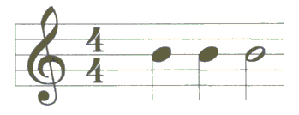
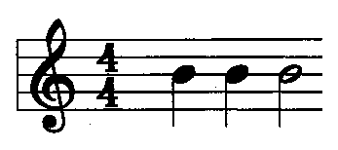
การปรับข้อมูลภาพให้เป็น 2 ระดับ
แปลงภาพให้เป็น 2 ระดับ ขาว-ดำ เท่านั้น
ใช้วิธีการทำ Threshold

Slide 11
การแยกบรรทัด 5 เส้น
การหาบรรทัด 5 เส้น
การลบบรรทัด 5 เส้น
การคืนภาพให้ตัวโน้ต

Slide 12
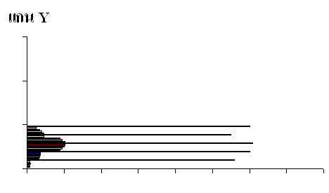
การหาบรรทัด 5 เส้น
หาเส้นตรงที่ยาวที่สุดในแนวนอน
หาค่าความถี่จุดดำที่มากที่สุด

Slide 13
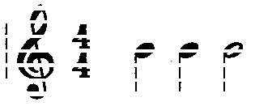
การลบบรรทัด 5 เส้น
ลบบรรทัด 5 เส้น
ลบเส้นน้อย

Slide 14
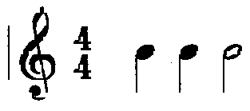
การคืนภาพให้ตัวโน้ต
คืนส่วนที่ขาดหายไปให้กับตัวโน้ต
คืนค่าพิจารณาจาก พิกเซลด้านบนและด้านล่างของตำแหน่งที่ลบไป ว่ามีค่าเป็นสีดำทั้งคู่หรือไม่

Slide 15
การหาตำแหน่งของตัวโน้ต
การหาความถี่ในแนวตั้ง
การหาความถี่ในแนวนอน

Slide 16
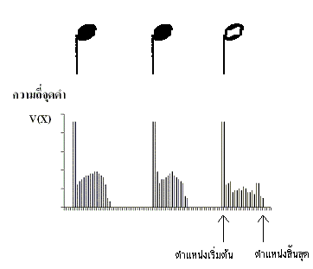
การหาความถี่ในแนวตั้ง
หาตำแหน่งเริ่มต้น และ ตำแหน่งสิ้นสุด ในแนวแกนนอน

Slide 17
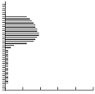

การหาความถี่ในแนวนอน
หาตำแหน่งเริ่มต้น และ ตำแหน่งสิ้นสุด ในแนวแกนตั้ง

Slide 18

ตำแหน่งของตัวโน้ต
ตำแหน่งเริ่มต้น และ ตำแหน่งสิ้นสุด ในแนวแกนนอน
ตำแหน่งเริ่มต้น และ ตำแหน่งสิ้นสุด ในแนวแกนตั้ง

Slide 19
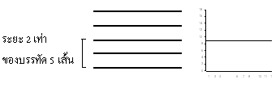
การจดจำรูปแบบโน้ตดนตรี
แบ่งตัวโน้ตออกเป็นกลุ่มตามลักษณะของค่าความถี่ในแนวตั้ง
กลุ่มตัวโน้ตที่ไม่มีค่าความถี่ในแนวตั้งมากกว่าระยะ 2 เท่าของบรรทัด 5 เส้น
กลุ่มตัวโน้ตที่มีค่าความถี่ในแนวตั้งมากกว่าระยะ 2 เท่าของบรรทัด 5 เส้น ครั้งเดียว
กลุ่มตัวโน้ตที่มีค่าความถี่ในแนวตั้งมากกว่าระยะ 2 เท่าของบรรทัด 5 เส้น มากกว่า 1 ครั้ง

Slide 20

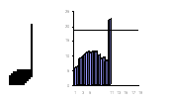
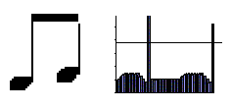
แบ่งตัวโน้ตออกเป็นกลุ่มตามลักษณะของค่าความถี่ในแนวตั้ง

Slide 21



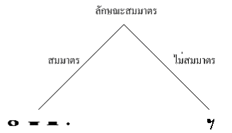


กลุ่มตัวโน้ตที่ไม่มีค่าความถี่ในแนวตั้งมากกว่าระยะ 2 เท่าของบรรทัด 5 เส้น

Slide 22
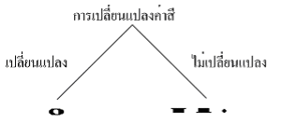

กลุ่มตัวโน้ตที่ไม่มีค่าความถี่ในแนวตั้งมากกว่าระยะ 2 เท่าของบรรทัด 5 เส้น

Slide 23

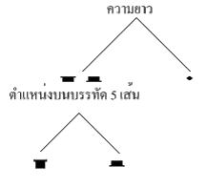
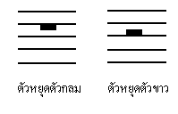
กลุ่มตัวโน้ตที่ไม่มีค่าความถี่ในแนวตั้งมากกว่าระยะ 2 เท่าของบรรทัด 5 เส้น

Slide 24
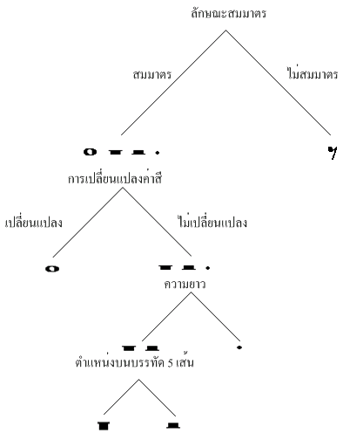

สรุป

Slide 25

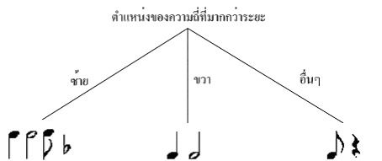
กลุ่มตัวโน้ตที่มีค่าความถี่ในแนวตั้งมากกว่าระยะ 2 เท่าของบรรทัด 5 เส้น ครั้งเดียว

Slide 26


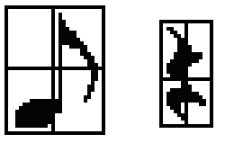
กลุ่มตัวโน้ตที่มีค่าความถี่ในแนวตั้งมากกว่าระยะ 2 เท่าของบรรทัด 5 เส้น ครั้งเดียว

Slide 27
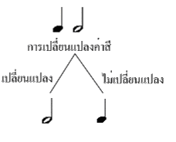
กลุ่มตัวโน้ตที่มีค่าความถี่ในแนวตั้งมากกว่าระยะ 2 เท่าของบรรทัด 5 เส้น ครั้งเดียว

Slide 28
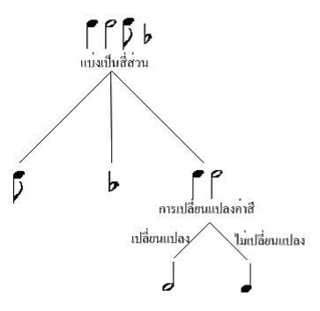
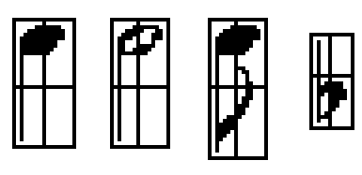
กลุ่มตัวโน้ตที่มีค่าความถี่ในแนวตั้งมากกว่าระยะ 2 เท่าของบรรทัด 5 เส้น ครั้งเดียว

Slide 29
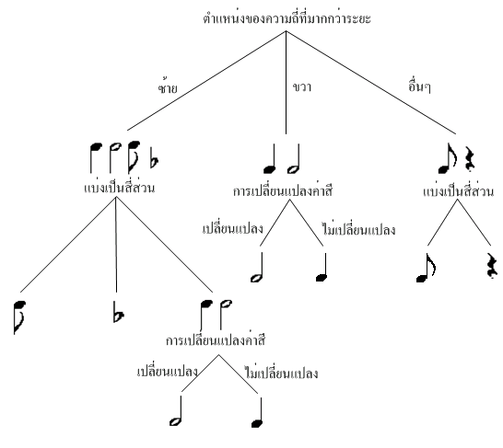
สรุป

Slide 30
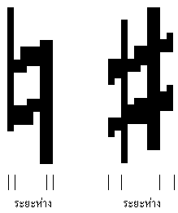


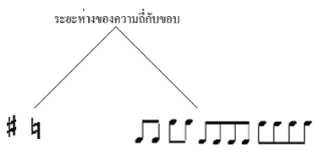
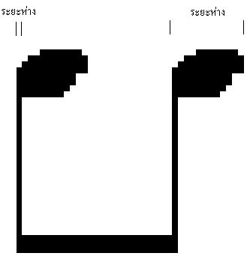
กลุ่มตัวโน้ตที่มีค่าความถี่ในแนวตั้งมากกว่าระยะ 2 เท่าของบรรทัด 5 เส้น มากกว่า 1 ครั้ง

Slide 31
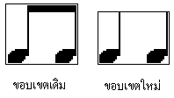


กลุ่มตัวโน้ตที่มีค่าความถี่ในแนวตั้งมากกว่าระยะ 2 เท่าของบรรทัด 5 เส้น มากกว่า 1 ครั้ง

Slide 32
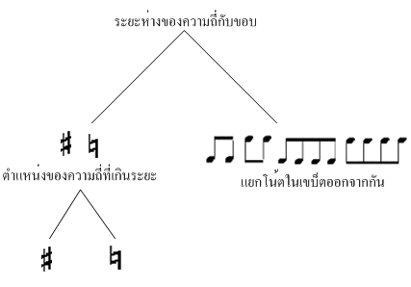
สรุป

Slide 33


การหาตำแหน่งของตัวโน้ตบนบรรทัด 5 เส้น

Slide 34
การสร้างไฟล์รหัส MIDI (*.MID)
Track Data
  MIDI Event ระดับเสียง
  Delta Time ความยาวเสียง
  Stop Event ตัวโน้ต หรือ ตัวหยุด

Slide 35
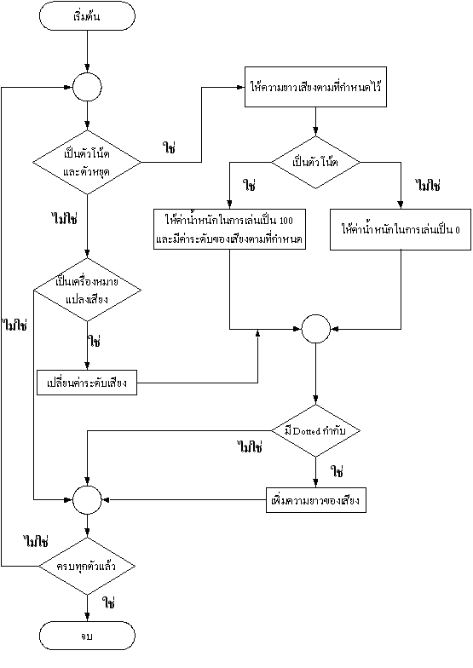
สรุป midi

Slide 36
ผลการดำเนินงาน
ประสิทธิภาพการรู้จำเครื่องหมายทางดนตรีต่างๆ
ความถูกต้องในการสร้างไฟล์ MIDI

Slide 37
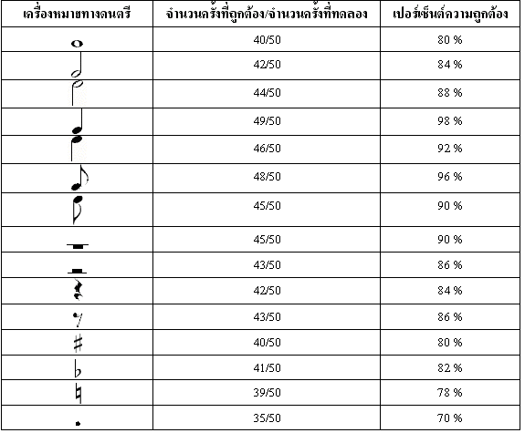
ประสิทธิภาพการรู้จำเครื่องหมายทางดนตรีต่างๆ

Slide 38
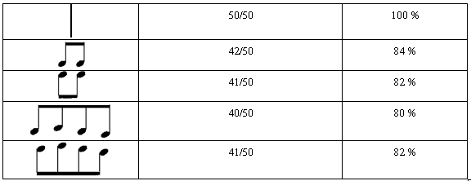
ประสิทธิภาพการรู้จำเครื่องหมายทางดนตรีต่างๆ (ต่อ)

Slide 39

ปัญหาที่พบและวิธีการแก้ไข
ภาพพิมพ์ตัวโน้ตที่สแกนมานั้น มีลักษณะภาพที่ค่อนข้างเบี้ยว

Slide 40
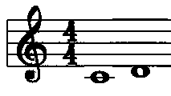
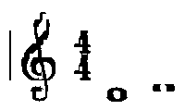
ปัญหาที่พบและวิธีการแก้ไข
การลบบรรทัด 5 เส้นที่กว้างเกินไปนั้น ทำให้กินเข้าไปในส่วนของตัวโน้ต การคืนค่าจะคืนค่าได้ไม่ครบถ้วน

Slide 41
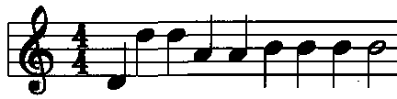
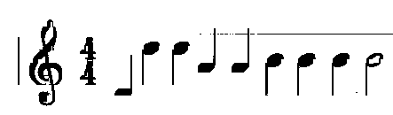
ปัญหาที่พบและวิธีการแก้ไข
บรรทัด 5 เส้นมี noise จะทำให้การลบบรรทัด 5 เส้นทำได้ไม่สมบูรณ์ ทำให้การหาตำแหน่งของตัวโน้ตผิดพลาด

Slide 42
แนวทางการพัฒนาต่อ
เพิ่มความสามารถในการจดจำรูปแบบให้ได้มากขึ้น
  โน้ตตัวเขบ็ต 2 ชั้น
  ชนิดของกุญแจ
  เครื่องหมายกำหนดจังหวะ
เปลี่ยนแปลงฟอร์แมตของเสียง
  Wave
  MP3

Slide 43
จบการนำเสนอ

Slide 44




กรณีที่ช่องว่างระหว่างบรรทัด 5 เส้น แคบเกินไป
ได้ค่าเป็นตัวหยุดตัวเขบ็ต 1 ชั้น 2ตัวแทนที่จะเป็นโน้ตตัวกลม
ได้ค่าเป็นโน้ตตัวดำแทนที่จะเป็นโน้ตตัวขาว

Slide 45


ได้ค่าเป็นตัวหยุดตัวเขบ็ด 1 ชั้น แทนที่จะเป็นโน้ตตัวดำ

Slide 46


กรณีที่การลบบรรทัด 5 เส้นทำได้ไม่สมบูรณ์
ได้ค่าเป็นโน้ตตัวดำแทนที่จะเป็นโน้ตตัวขาว

